Slide 1
স্বাগতম

Slide 2
মোঃ মিজানুর রহমান
সহকারি শিক্ষকঃ গোহালিয়াবাড়ি ফাযিল (ডিগ্রী) মাদ্রাসা
কালিহাতি,টাঙ্গাইল।
মোবা: ০১৭৩৮ ৬১৩৫১৮
ই-মেইলঃln.mizanur@gmail.com

Slide 3
বিষয়ঃ বাংলা ২য়
শ্রেণীঃ ষষ্ঠ
সময়ঃ ৫০মি.

Slide 4
দুঃসাহসী অভিযাত্রীরা মানুষের চিরন্তন কল্পনার রাজ্য চাঁদের দেশে পৌছেছেন এবং মঙ্গল গ্রহেও যাওয়ার জন্য তাঁরা প্রস্তুত হচ্ছেন।

Slide 5
পদ

Slide 6
শিখনফলঃ
পাঠ শেষে শিক্ষার্থীরা-
পদ কি তা বলতে পারবে।
পদ নির্ণেয় করতে পারবে।

Slide 7
দুঃসাহসী অভিযাত্রীরা মানুষের চিরন্তন কল্পনার রাজ্য চাঁদের দেশে পৌছেছেন এবং মঙ্গল গ্রহেও যাওয়ার জন্য তাঁরা প্রস্তুত হচ্ছেন।
(ওপরের বাক্যটিতে ‘রা’ (অভিযাত্রী +রা) এর (মানুষে +এর), র’ (কল্পনা+র), এ’(মঙ্গলগ্রহ+এ) প্রভৃতি চিহ্নগুলোকে বিভক্তি বলা হয়।)
বিভক্তি যুক্ত শব্দমাত্রই পদ এবং বাক্যে ব্যবহৃত প্রত্যেকটি শব্দই এক একটি পদ

Slide 8
একক কাজ:
প্রশ্ন্: ৩মিনিট
১। পদের সংঙ্গা দাও ।

Slide 9
পদ প্রকরণঃ
পদ
সব্যয়পদ
অব্যয়পদ
বিশেষ্য
বিশেষণ
সর্বনাম
ক্রিয়া

Slide 10
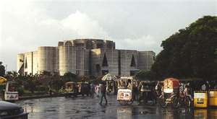
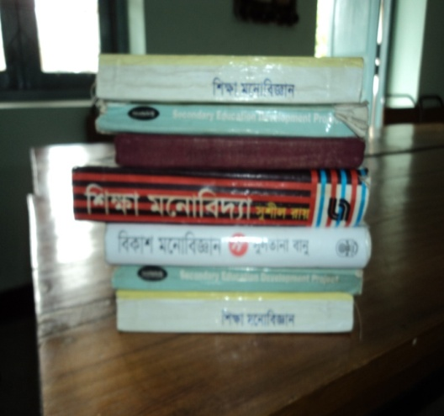
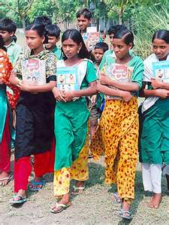
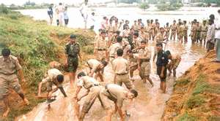
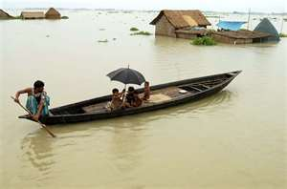
বিশেষ্য পদঃ

Slide 11
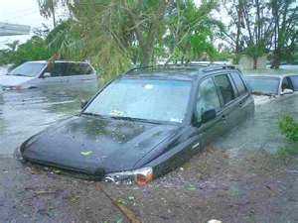
বিশেষণ
নীল আকাশ
অনেক লোক
ডুবুডুবু গাড়ি
সুন্দরী মেয়ে

Slide 12
সর্বনামঃ
আমি, আমরা, তোমরা, তাহারা, সে , নিজে নিজে, যাঁরা ইত্যাদি

Slide 13
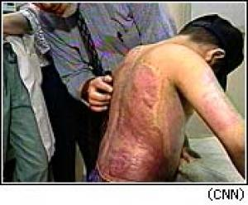
ক্রিয়াঃ
প্রভাতে সূর্য উঠলে......
ডাক্তার রোগী দেখিতেছেন
যে পদের দ্বারা কোনো কার্য সম্পাদন করা বোঝায়, তাকে ক্রিয়া পদ বলে।

Slide 14
অব্যয় পদঃ
দুই বন্ধূ
ও
রহিম
করিম
যার ব্যয় বা পরিবর্তন হয় না, অর্থাৎ যা অপরিবর্তনীয় শব্দ তাই অব্যয়।

Slide 15
দলীয় কাজঃ
সময়: ৮মিনিট
দুঃসাহসী অভিযাত্রীরা মানুষের চিরন্তন কল্পনার রাজ্য চাঁদের দেশে পৌঁছেছেন এবং মঙ্গল গ্রহেও যাওয়ার জন্য তাঁরা প্রস্তুত হচ্ছেন।
বিশেষ্য পদ: অভিযাত্রী , মানুষ, কল্পনা ,রাজ্য ,দেশে ,মঙ্গল গ্রহ
বিশেষণ পদ: দুঃসাহসী ,চিরন্তন
সর্বনাম পদ: তাঁরা
ক্রিয়া পদ: পৌঁছেছেন, প্রস্তুত হচ্ছেন
অব্যয় পদ: এবং,ও ,জন্য

Slide 16
মূল্যায়নঃ
সে কোন পদ?
এবং , নতুবা, অথবা এগুলে কোন পদ।
------------ ফুটবল খেলে। (বিশেষ্য)
জেলেরা নদীতে মাছ---------। (ক্রিয়া)

Slide 17
বাড়ির কাজঃ
বিভিন্ন প্রকার পদের সংঙ্গা সহ উদাহরণ লিখে আনবে।

Slide 18
ধন্যবাদ

